Slide 1
沈阳市城乡建设局
2022年政府信息公开工作年度报告

Slide 2
总体情况
2022年，沈阳市城乡建设局在市委市政府的领导下，以习近平新时代中国特色社会主义思想为指导，全面贯彻落实国家和省、市有关决策部署，认真执行市政务公开工作办公室印发的《沈阳市2022年政务公开工作要点》《关于做好政务公开自查工作的通知》等工作要求，以公开促落实、促规范、促服务，进一步提高了政府信息公开工作的质量和实效，让人民群众享有更多的知情权、参与权、监督权。

Slide 3
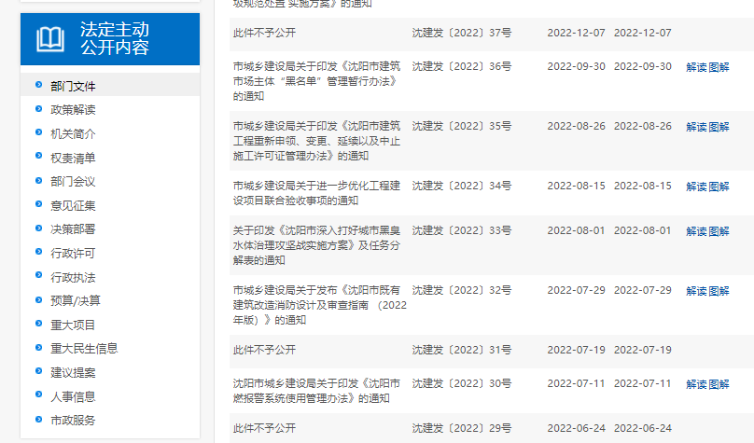
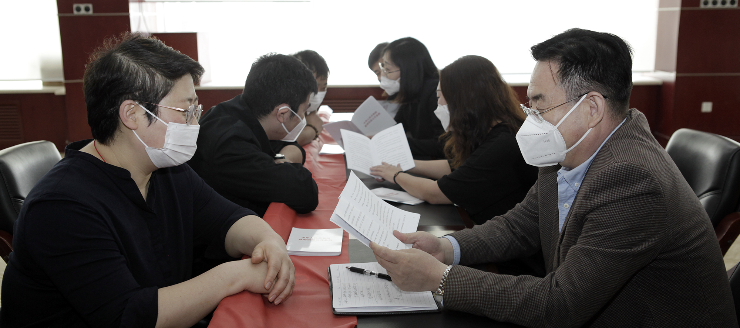
加强主动公开工作力度
全年局官网主动发布信息835条
网站总访问量64732次
5·15政务公开日

Slide 4
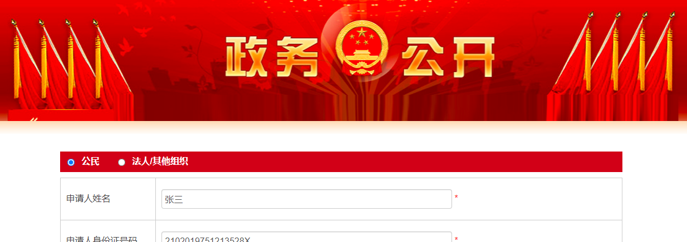
提高依申请公开办理质量
依申请公开申请211件，办结201件
办结率提高8个百分点
提高答复办理严谨性、准确度

Slide 5
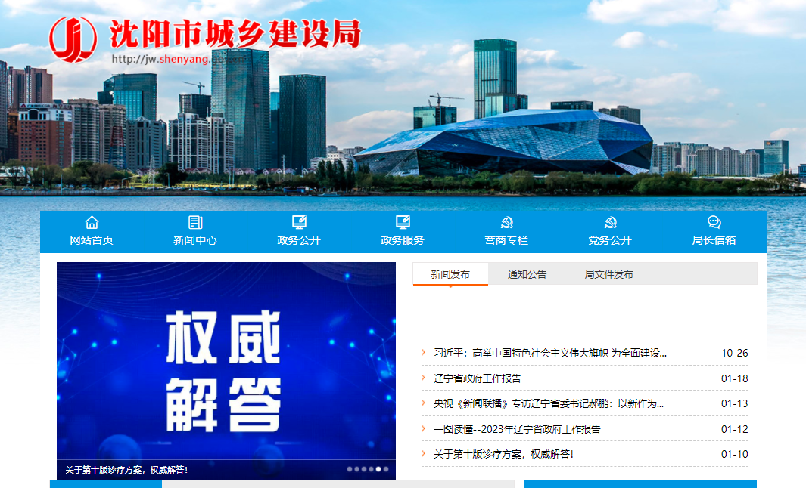
规范政府信息管理流程
明确职责分工、审查程序
谁提供谁审查，谁发布谁审查，先审查后发布
提升保密意识、管理能力

Slide 6
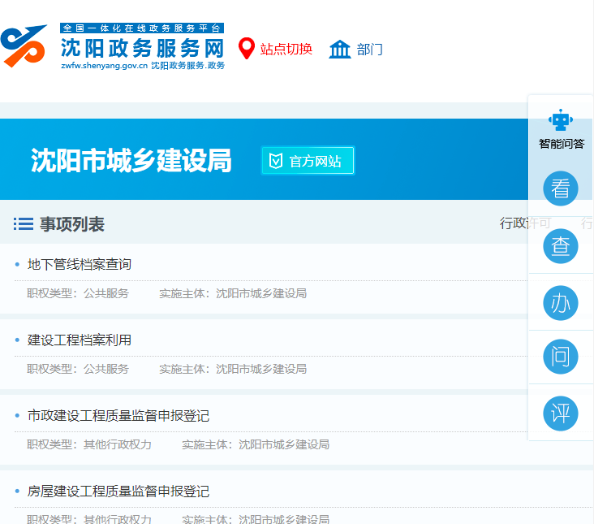
优化信息平台层次结构
开设4个新栏目
界面清晰，体验友好，操作便捷
全国一体化在线政务服务平台

Slide 7
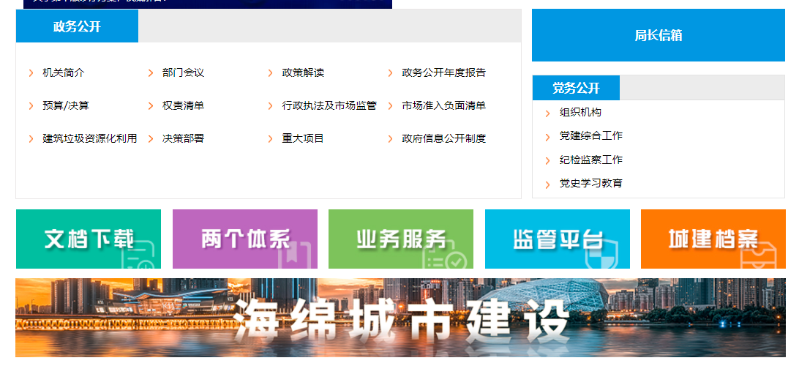
确保监督保障取得实效
局办公室统筹协调
加强指导监督
统一标准，严肃纪律，个人信息保护

Slide 8
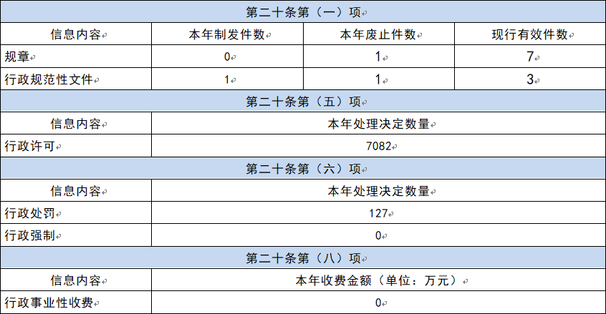
主动公开政府信息情况

Slide 9
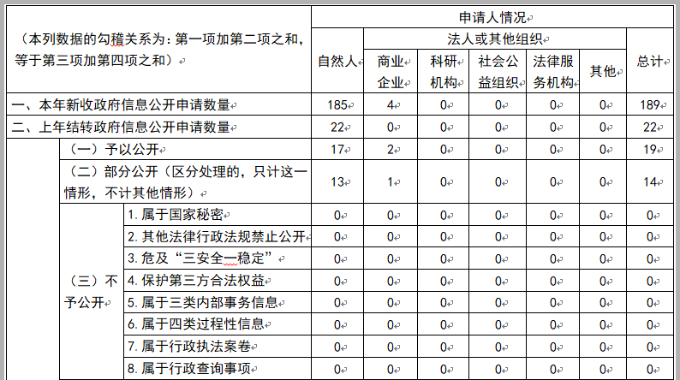
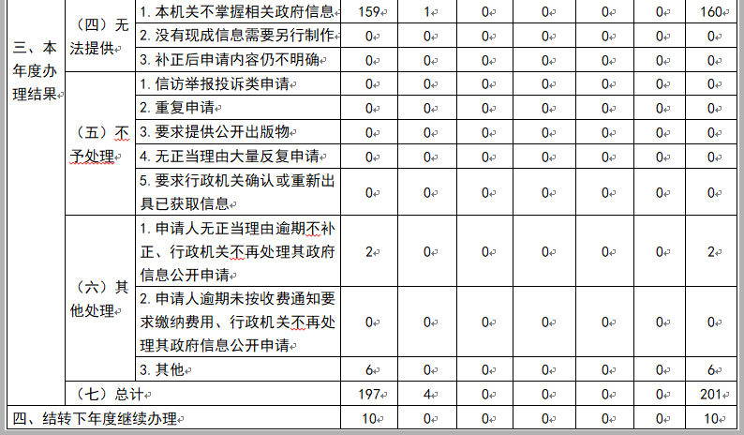
收到和处理政府信息公开申请情况

Slide 10
政府信息公开行政复议、行政诉讼情况

Slide 11
存在的主要问题及改进情况
主要问题
改进情况
政策把握欠缺
《条例》理解不够
加强系统学习
落实专人专管

Slide 12
其他需要报告的事项
本年度未收取依申请公开事项信息处理费

